Slide 1
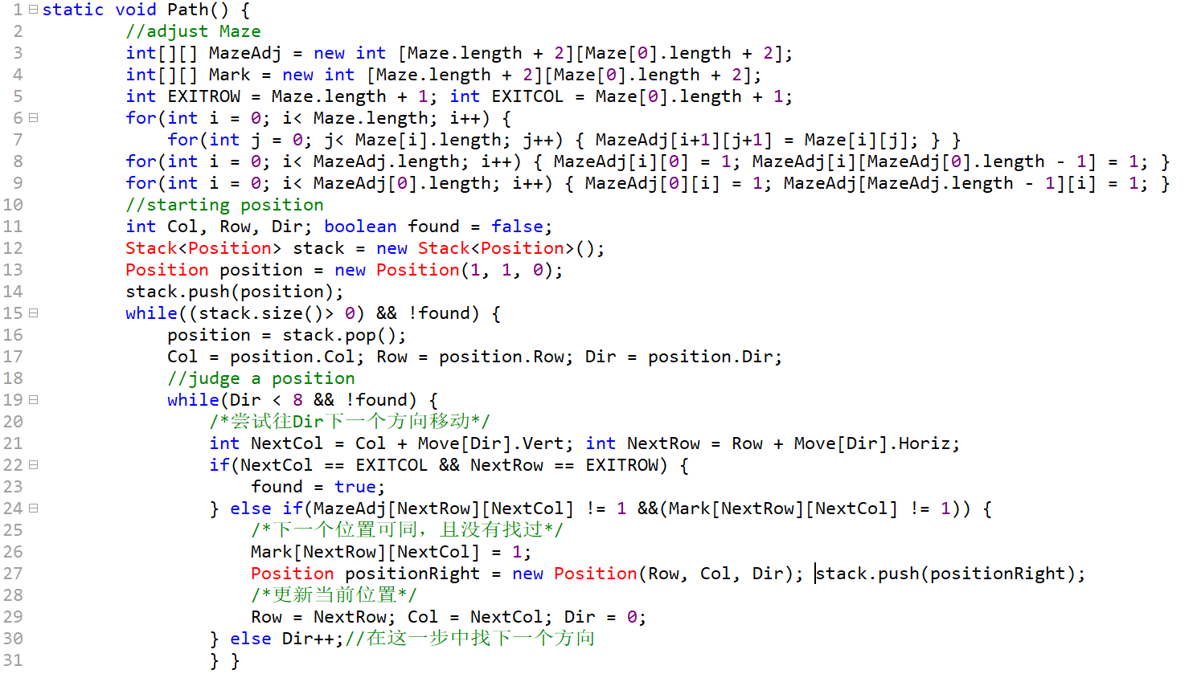
给边框加一圈，加减少特殊情况的存在。很好的一种思想
这两个while这个逻辑的关键

